Slide 1
INSETAR IMÁGENES EN HTML

Slide 2
- ETIQUETA <IMG /> Y ATRIBUTO SRC Esto se usa para insertar imágenes en nuestra página web. Los tipos de imágenes que se recomiendan son: (.jpg, .png, .gif). Ejemplos: <img src="imagenes/perro.jpg"> <img src="https://www.example.com/images/perro.jpg">

Slide 3
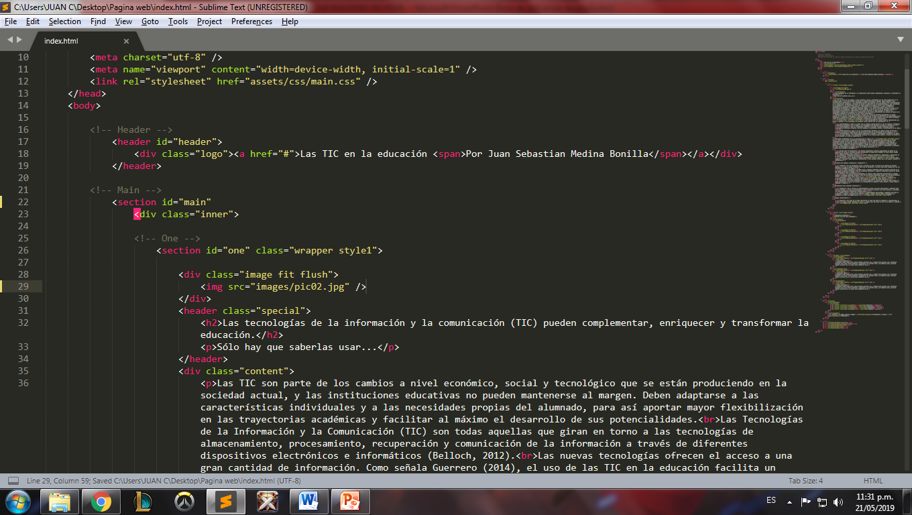


Slide 4
- ATRIBUTO ALT Estaremos especificando un texto alternativo para el caso de que la imagen no cargue. Asimismo si pasamos el cursor sobre la imagen también nos aparecerá dicho texto pero sólo si utilizas Internet Explorer, si usas Chrome, Firefox etc entonces además tendrás que añadir el atributo title como en el ejemplo: <img src=”URL de la imagen” alt=”texto alternativo” title=”texto alternativo”/>

Slide 5
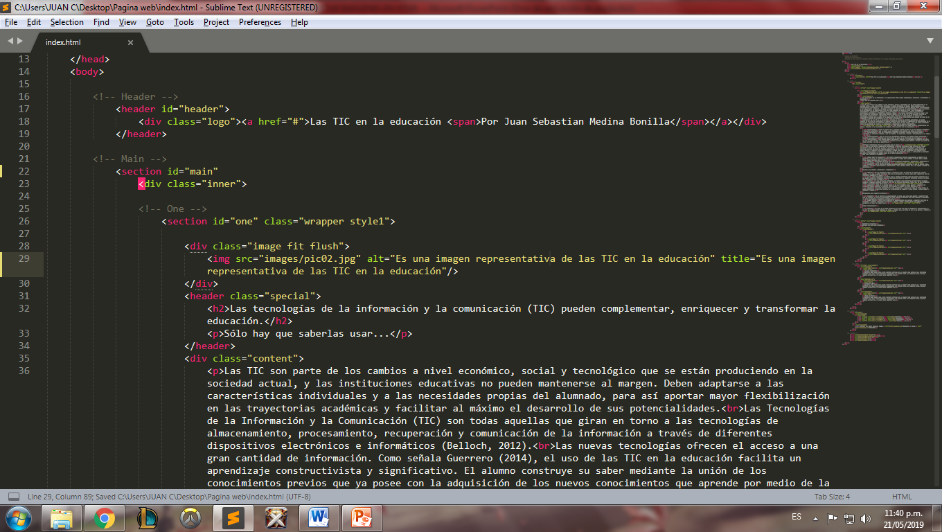
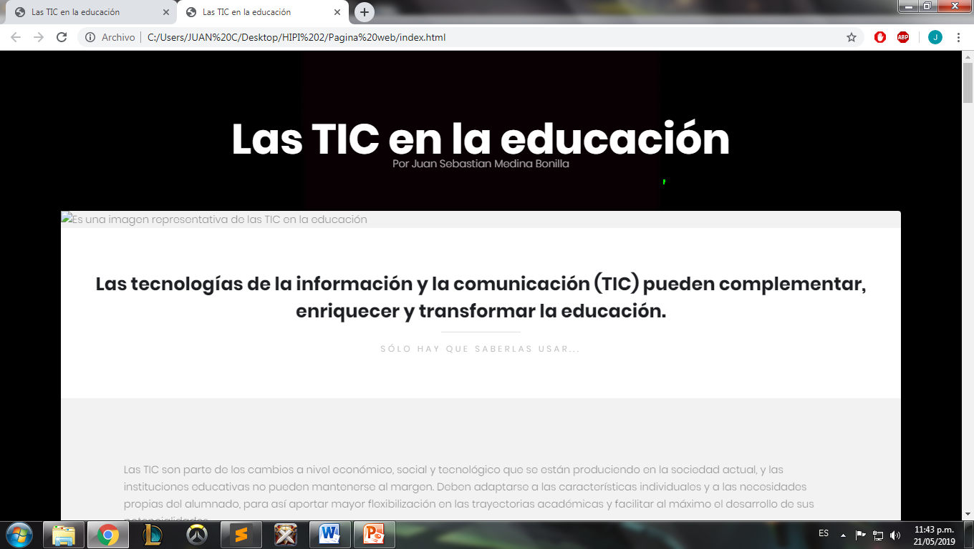


Slide 6
- ATRIBUTOS HEIGHT Y WIDTH (ALTO Y ANCHO) Ahora puedes especificar el tamaño de la imagen, para esta ocasión usaremos los atributos width y height. <img src=”URL de la imagen” width=”250” height=”80”/> La imagen que aparezca tendrá 250 pixeles de ancho por 80 pixeles de alto.

Slide 7
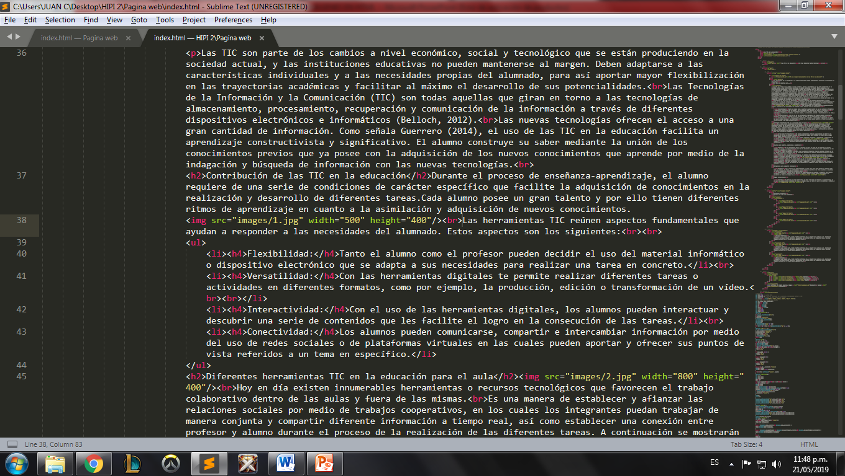
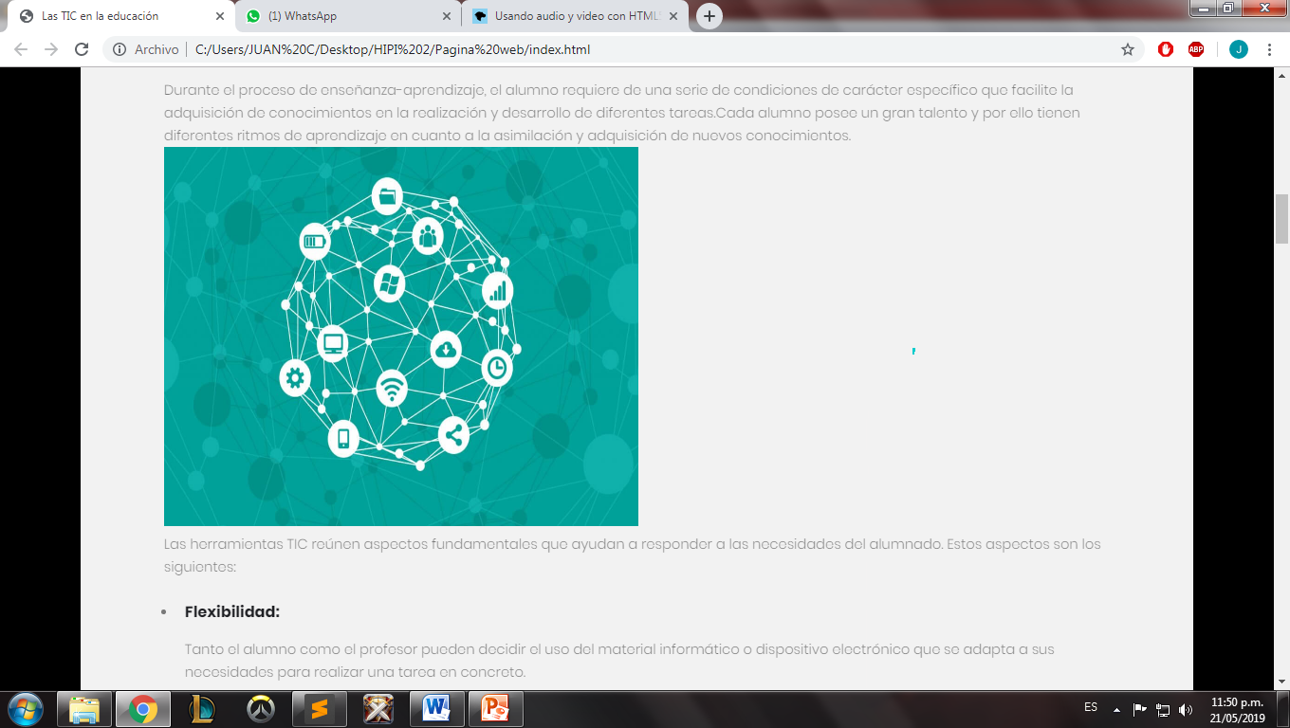

Slide 8
- ENLACE EN UNA IMAGEN Para hacer que una imagen sea también un enlace, inserta una etiqueta de imagen dentro de la etiqueta hiperenlace <a></a>. Aquí hay un ejemplo: <a href="https://www.lawebera.es/"> <img src="/carpeta/archivo.png" /> </a> Otro ejemplo: <a href="carpeta/web.html"><img src="archivo.png"></a>

Slide 9
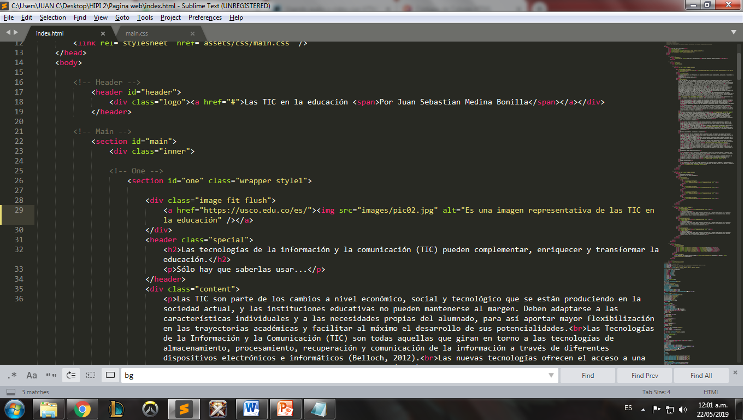

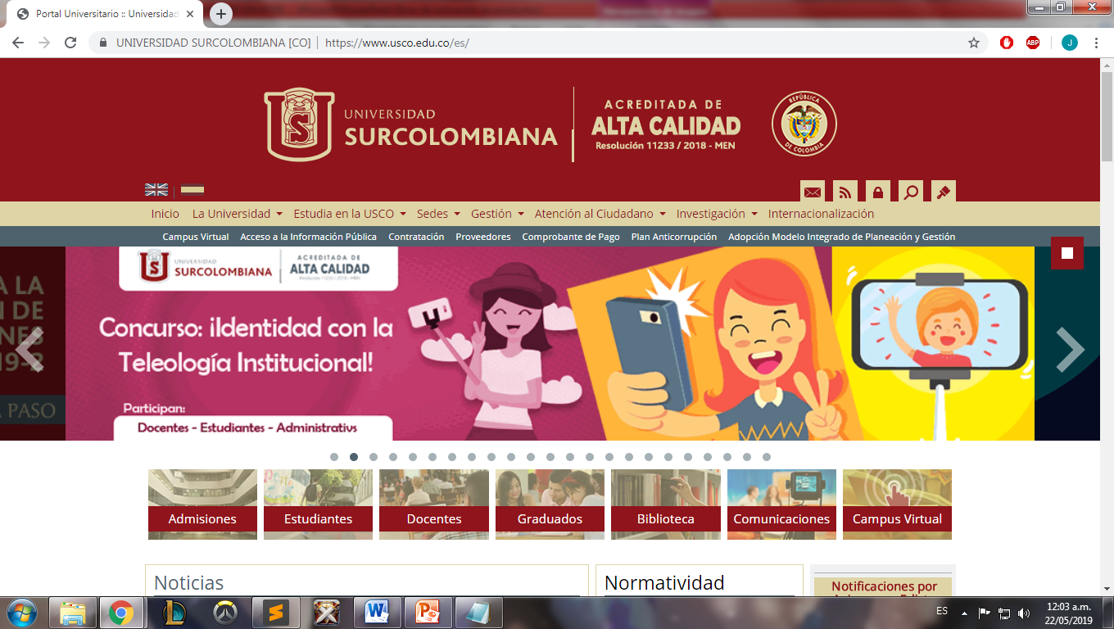

Slide 10
- IMAGEN DE FONDO Para poner una imagen de fondo con HTML es necesario agregar el atributo background al tag <body> y hacer referencia a una imagen. Ejemplo: <body background="fondo.jpg">

Slide 11
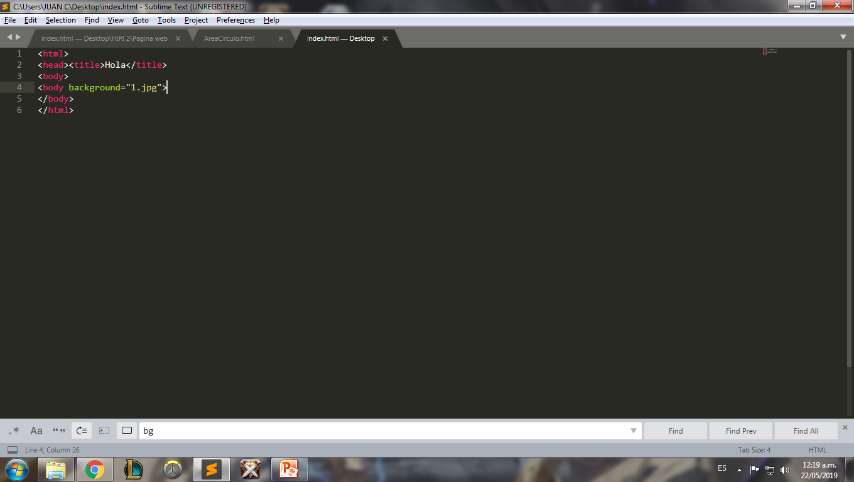


Slide 12
- AÑADIR UN FAVICON A TU WEB Los favicon son pequeñas imágenes personalizadas que aparecen en la barra de direcciones del navegador y al lado de las páginas en favoritos. El siguiente código lo debes colocar en la parte de <head> para que apareza tu favicon: <link rel="shortcut icon" href="http://www.miweb.com/favicon.ico"> En internet tenemos muchas herramientas online para realizar estas imágenes. Entre ellos están: http://tools.dynamicdrive.com/favicon/ http://www.faviconico.org/

Slide 13
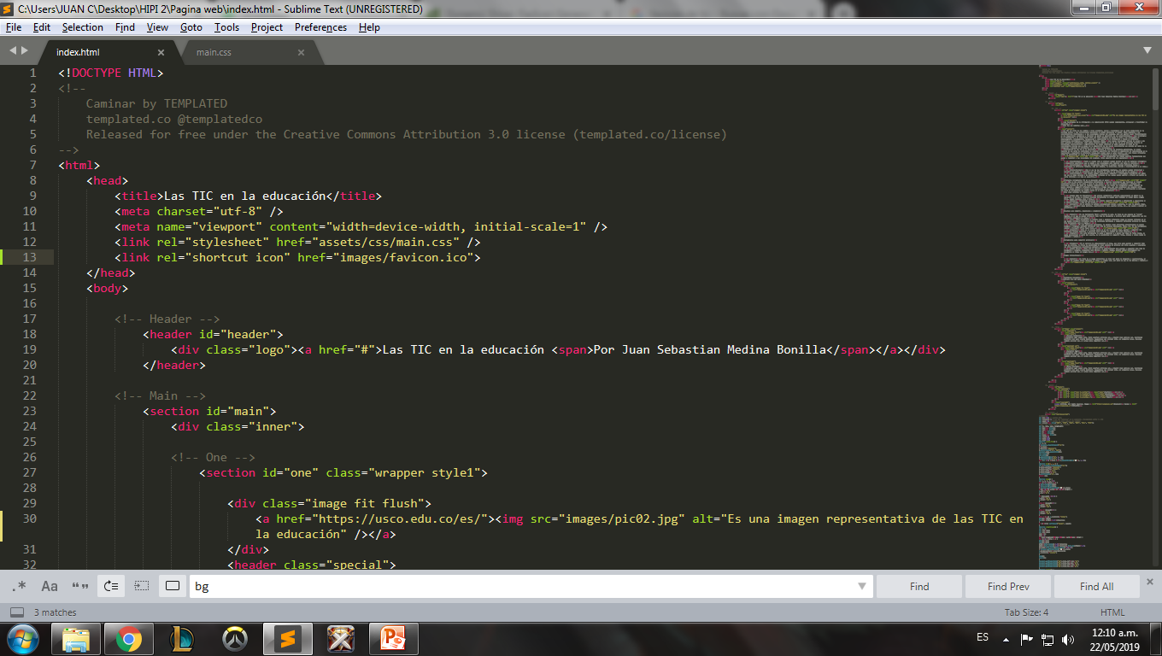
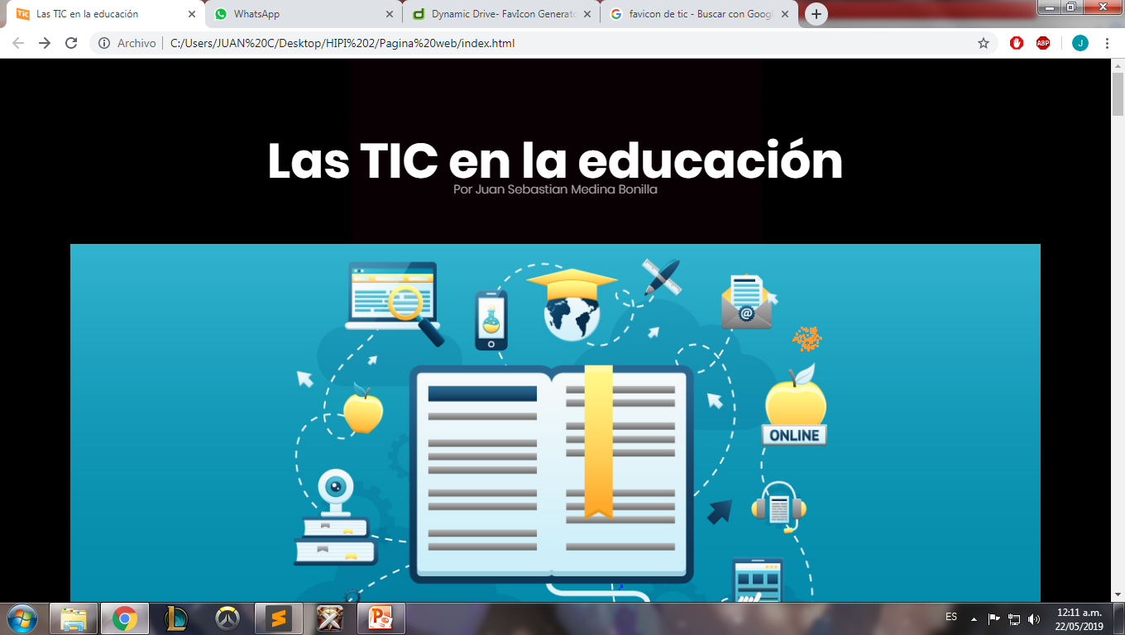


Slide 14
- POSICION DE LA IMAGEN Se refiere al posicionamiento de una imagen en una página web, puede ser relativo o absoluto, también se desplaza dependiendo de los valores que le coloquemos a top, right, bottom o left. Ejemplo: <img src="images/1.jpg“ style=“position:absolute;top:100px;right:30px;bottom:50px;left:70px”/>

Slide 15
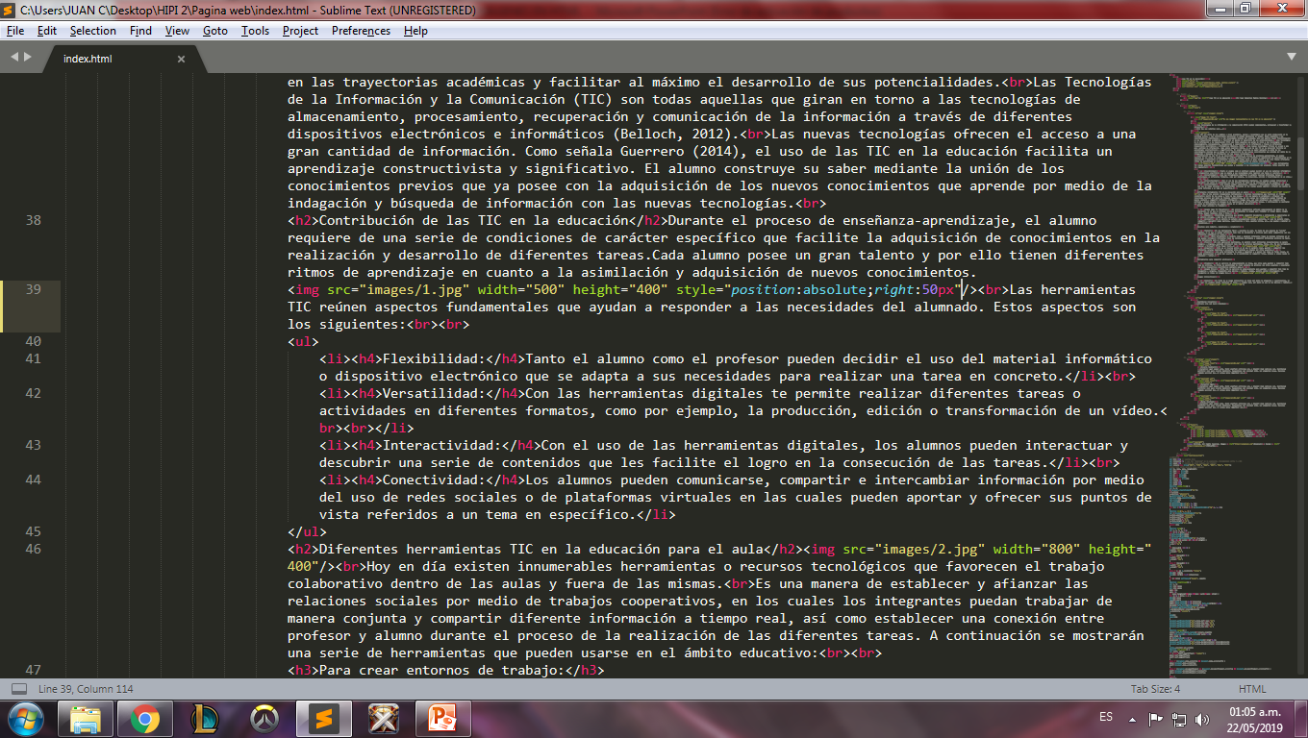
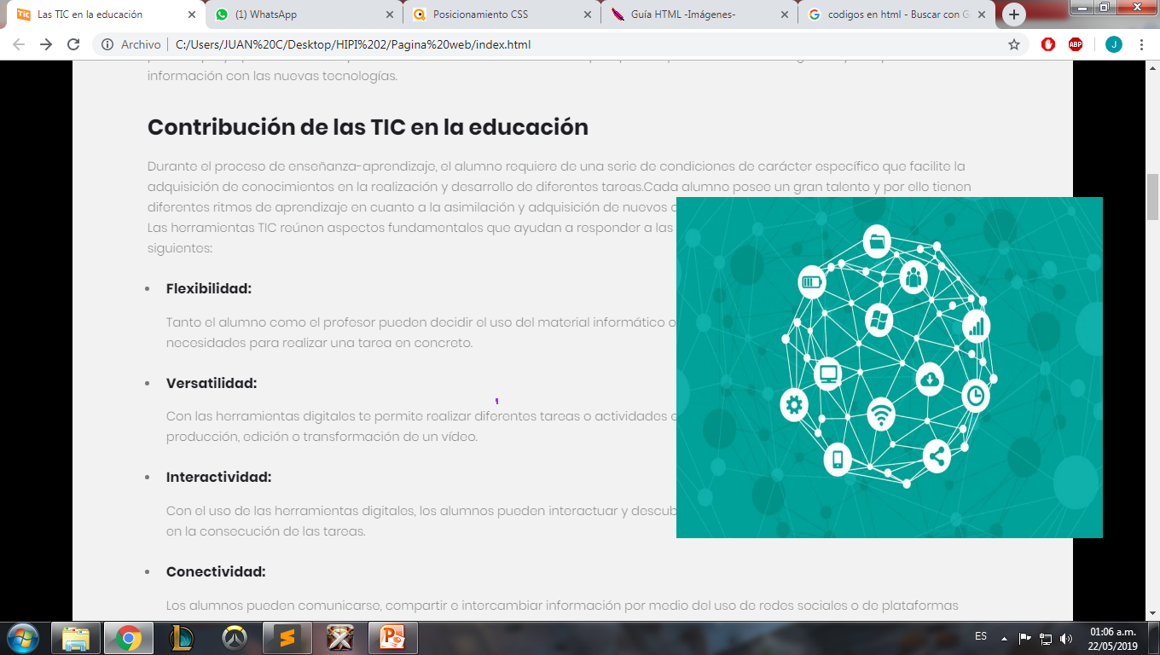
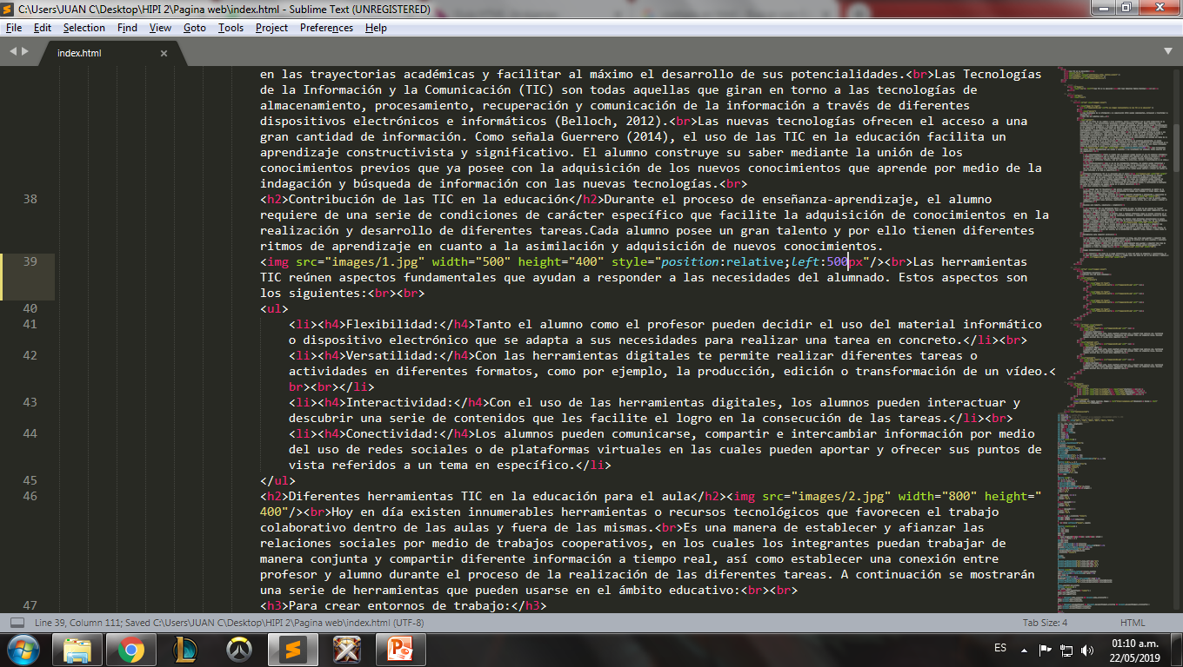
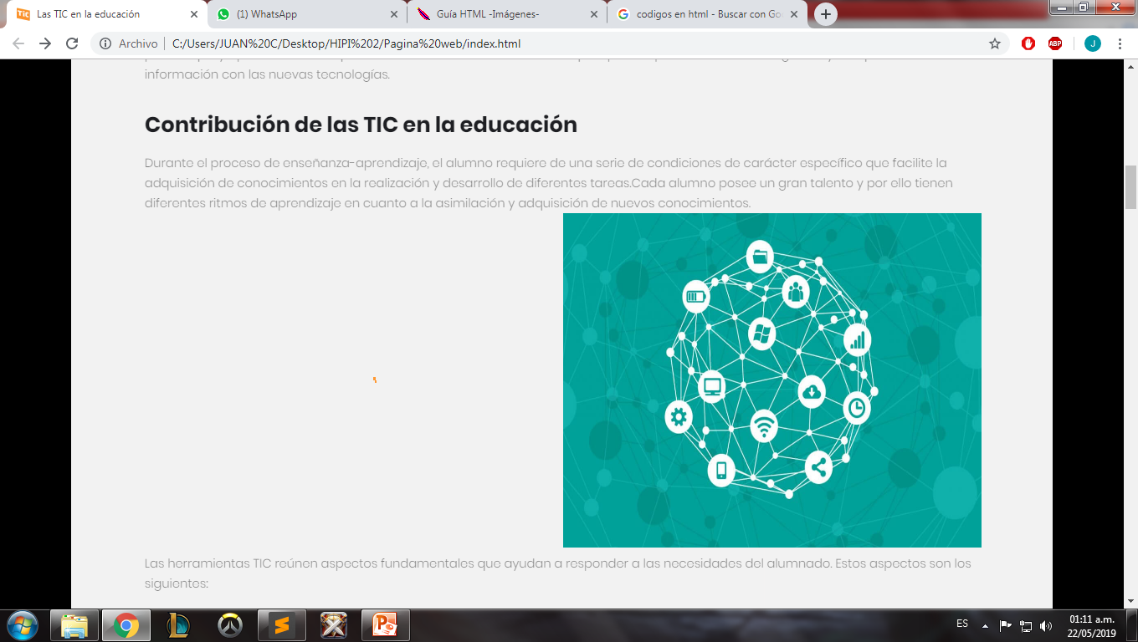

Slide 16
- POSICION DE LA IMAGEN RESPECTO AL TEXTO Ejemplos: <img src="images/1.jpg“ align=“top” /> Alinea el texto con la parte superior de la imagen. <img src="images/1.jpg“ align=“middle” /> Alinea el texto con la parte central de la imagen. <img src="images/1.jpg“ align=“bottom” /> Alinea el texto con la parte inferior de la imagen. <img src="images/1.jpg“ align=“left” /> Alinea la imagen a la izquierda de la página forzando la colocación del texto en la parte derecha y arriba. <img src="images/1.jpg“ align=“right” /> Alinea la imagen en la derecha de la página.

Slide 17
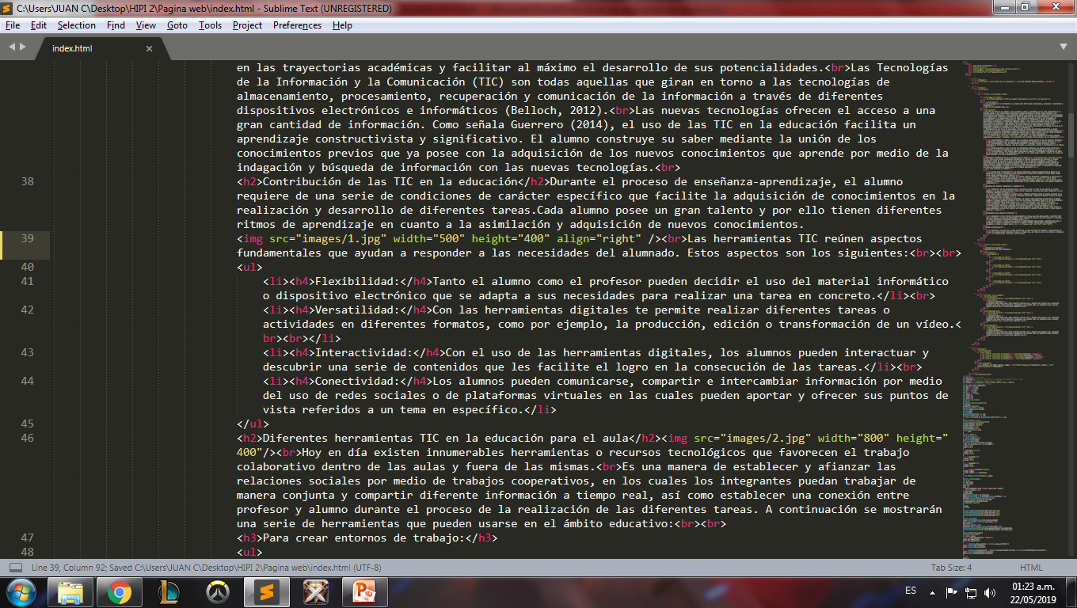
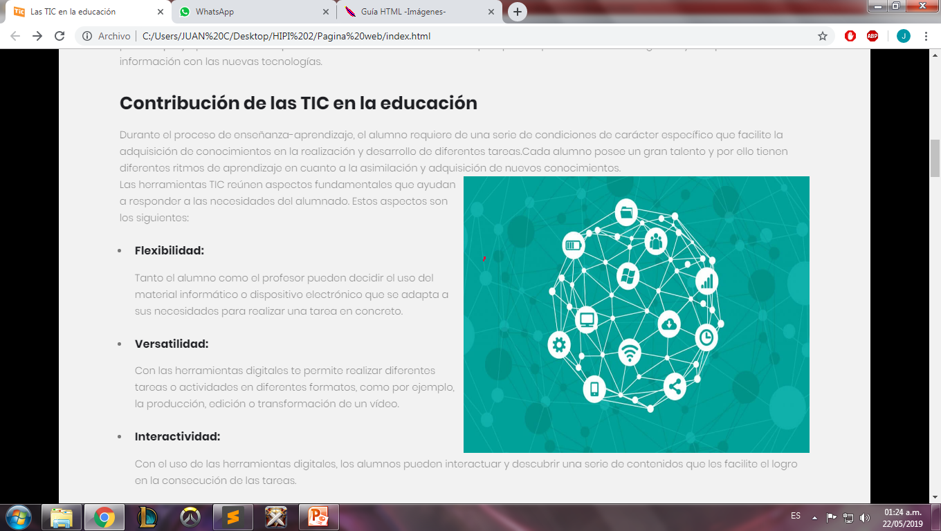

Slide 18
INSERTAR AUDIO
Para insertar audio lo que necesitamos es la etiqueta “audio src”
<audio src=“URL del audio.mp3”>
Etiquetas autoplay y loop
La etiqueta autoplay provoca que al abrir la pagina el audio empieze a reproducirse y la etiqueta loop hace que el audio se repita automáticamente. Si el archivo se llama vaca.mp3 el comando seria:
<audio src=“vaca.mp3”autoplay loop>
Etiqueta controls
Esta etiqueta despliega, tanto en un audio como en un video, una barra de controles como lo son “volumen” “duración” y “play y pause”. Si el archivo de video se llama “perritos.mp4” y esta en la carpeta “videos” el comando seria:
<video src=“videos/perritos.mp4” controls>

Slide 19
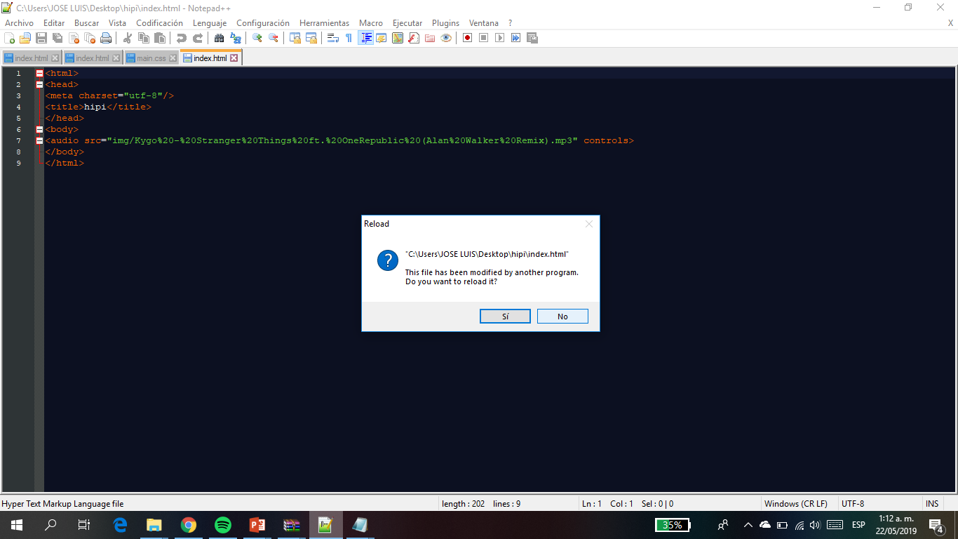
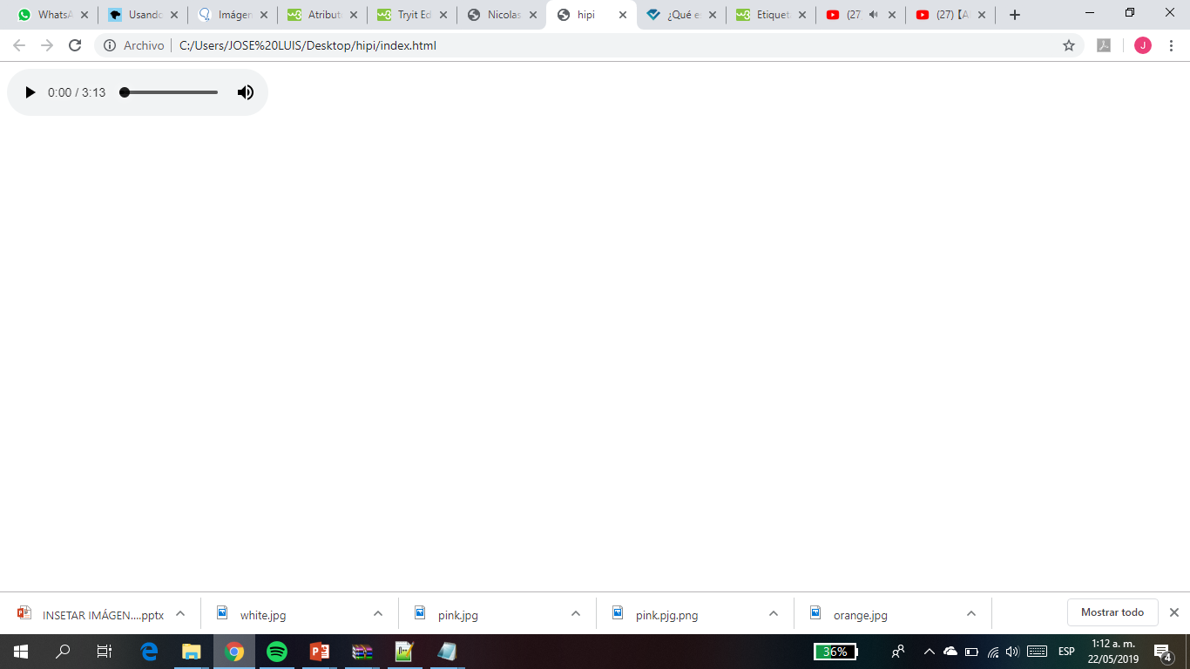

Slide 20
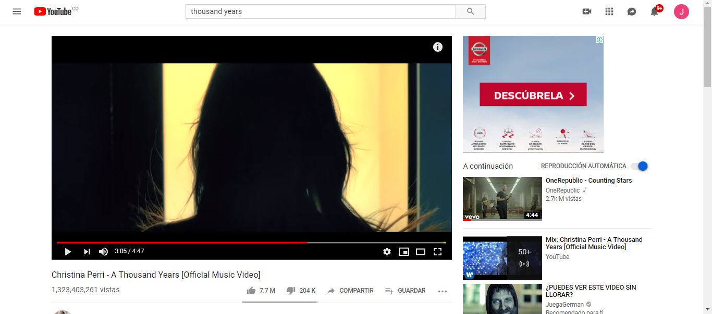
INSERTAR UN VIDEO DIRECTAMENTE DESDE YOUTUBE
Para insertar un video de la plataforma de Youtube hay que abrir el video que se quiere insertar y dar click en el botón “compartir” que la misma plataforma tiene.

Slide 21
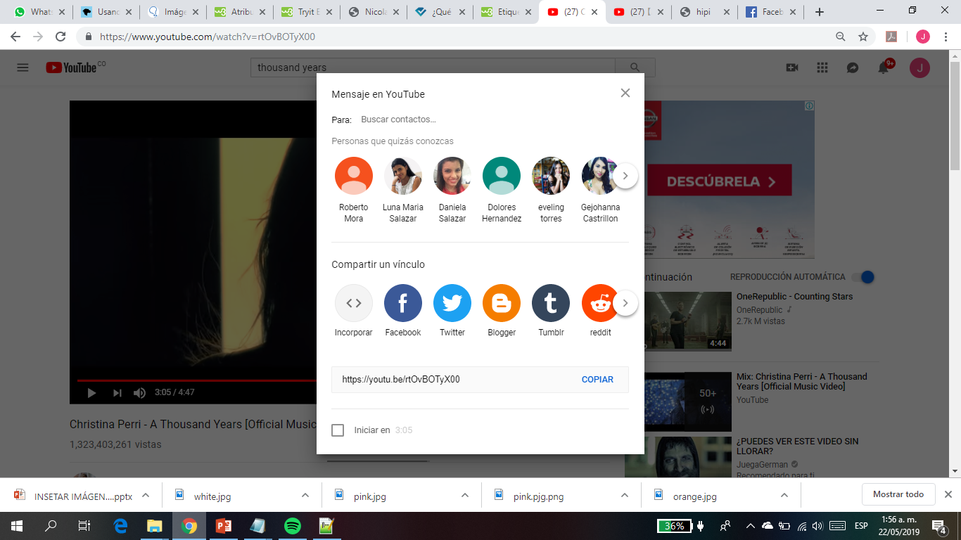
A continuación damos click en insertar y la pagina nos da el comando que tenemos que pegar en nuestro código.

Slide 22
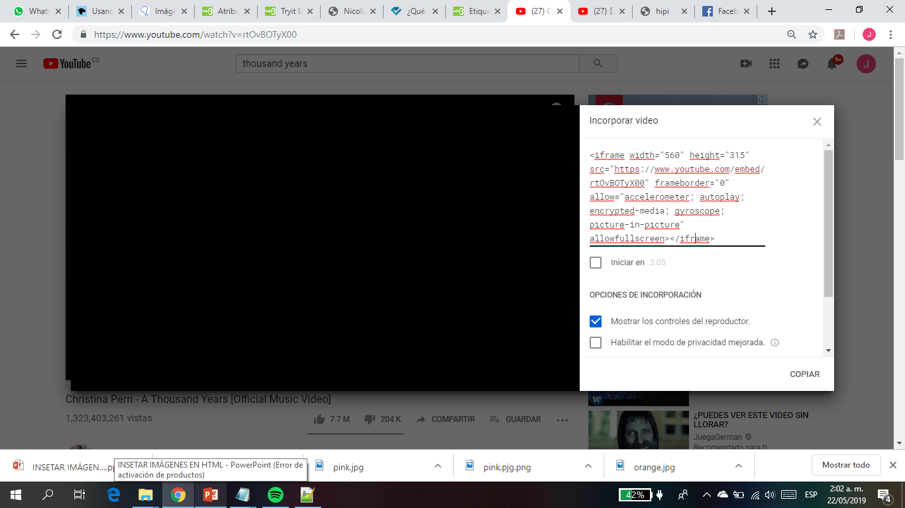
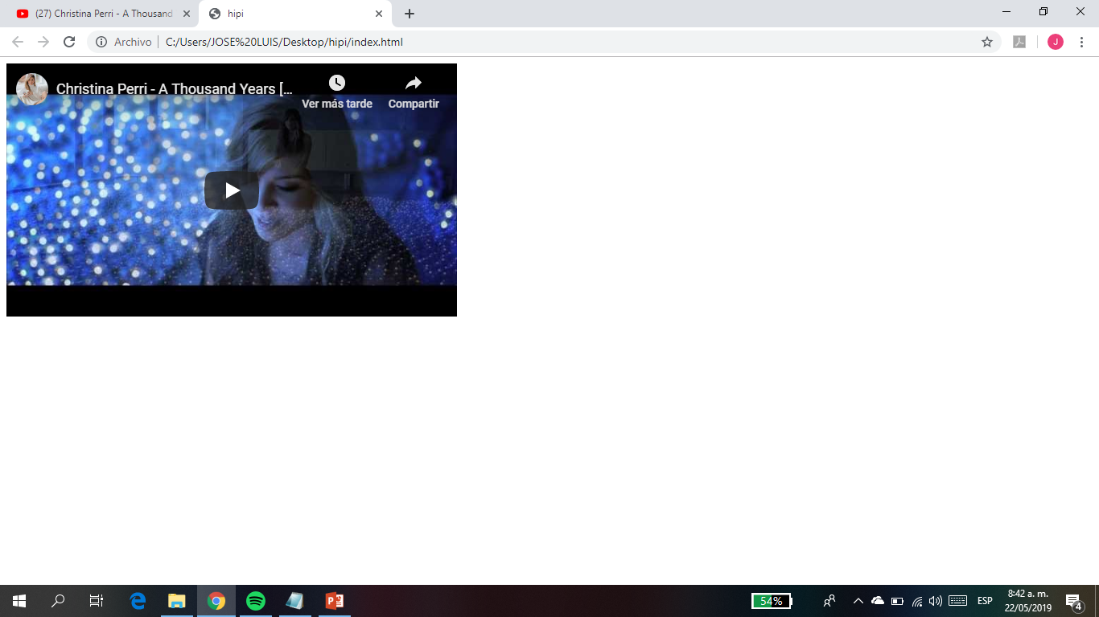

Slide 23
La etiqueta <picture> brinda a los desarrolladores web más flexibilidad para especificar recursos de imágenes.
El uso más común del elemento <picture> será para la dirección de arte en diseños sensibles. En lugar de tener una imagen escalada hacia arriba o hacia abajo según el ancho de la ventana gráfica, se pueden diseñar varias imágenes para que ocupen más espacio en la ventana gráfica del navegador.
El elemento <picture> contiene dos etiquetas diferentes: una o más etiquetas <source> y una etiqueta <img>
srcset (obligatorio): define la URL de la imagen para mostrar

Slide 24
El navegador utilizará los valores de los atributos para cargar la imagen más adecuada. El navegador utilizará el primer elemento <source> con una sugerencia coincidente e ignorará las siguientes etiquetas <source>.
El elemento <img> se requiere como la última etiqueta secundaria del bloque de declaración <picture>. El elemento <img> se utiliza para proporcionar compatibilidad con versiones anteriores para los navegadores que no admiten el elemento <picture>, o si ninguna de las etiquetas <source> coincide.
El elemento <picture> funciona de manera similar a los elementos <video> y <audio>. Usted configura diferentes fuentes, y la primera fuente que se ajusta a las preferencias es la que se está utilizando.

Slide 25
